Slide 1
일본의 무대예능
일본어일본학과 22001853 이나현

Slide 2
목차
노가쿠(能楽)
가부키(歌舞伎)
분라쿠(文楽)

Slide 3
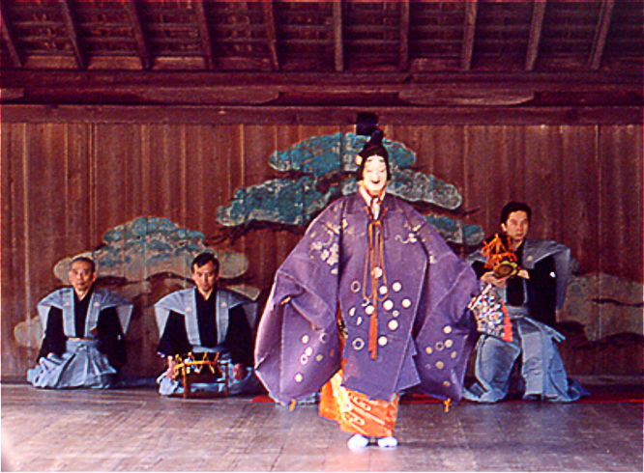
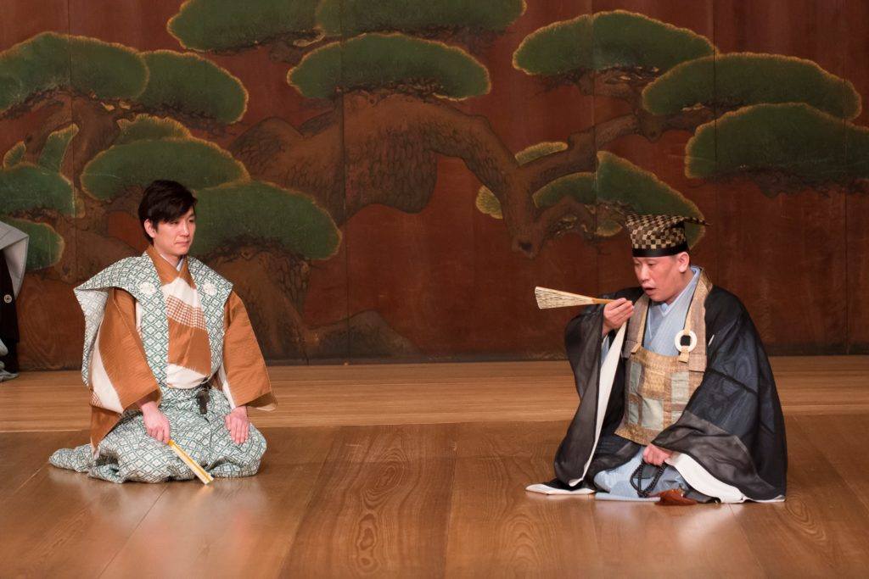
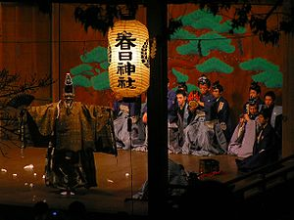
노가쿠(能楽)란?
노(能)
교겐(狂言)
시키산반(式三番)
노(能), 교겐(狂言), 시키산반(式三番)을 함께 이르는 말

Slide 4
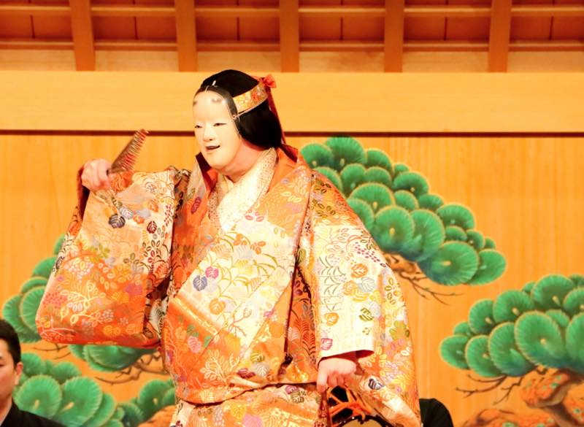
노(能)
가면을 쓰고 연기하는 가무극(歌舞劇)
느리고 엄숙한 분위기의 연기와 춤
초현실적인 세계를 다루는 경우가 많고
몽환적인 분위기 연출

Slide 5
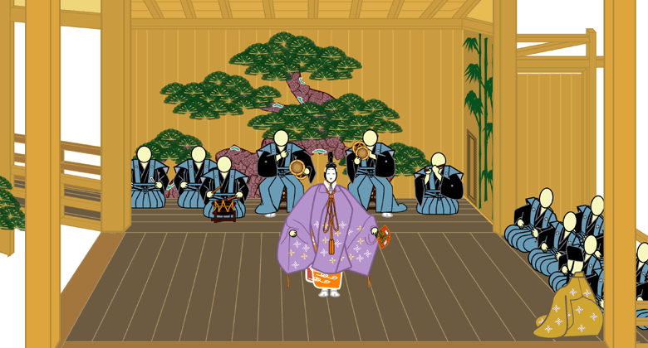
노(能) 연기자
노가쿠시(能楽師) : 노가쿠를 연기하는 사람
악기 연주 담당
무대 도우미
코켄(後見)
하야시카타(囃子方)
코러스 담당
지우타이(地謡)
노(能)의 주인공
대부분 가면을 쓰고 연기
시테(シテ)
시테의 상대역
시테와 응대하며 연기를 끌어내는 역할
와키(ワキ)

Slide 6
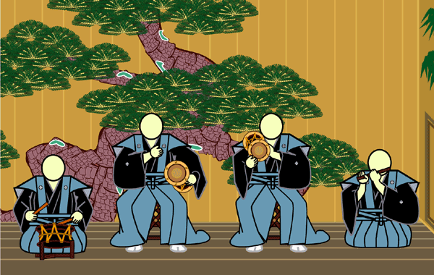
하야시카타(囃子方)
하야시(囃子) : 노가쿠에서 사용되는 악기
고쓰즈미(小鼓, 소고)
오쓰즈미(大鼓, 대고)
다이코(太鼓, 북)
후에(笛, 피리)

Slide 7
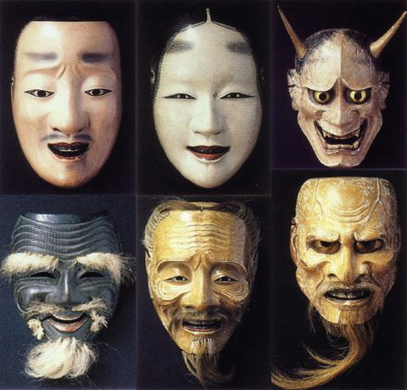
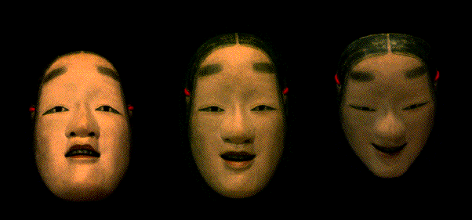
노(能)의 가면: 노멘(能面)
종류 및 역할이 매우 다양함
시선의 각도, 명암 등으로 표정을 다양하게 표현

Slide 8
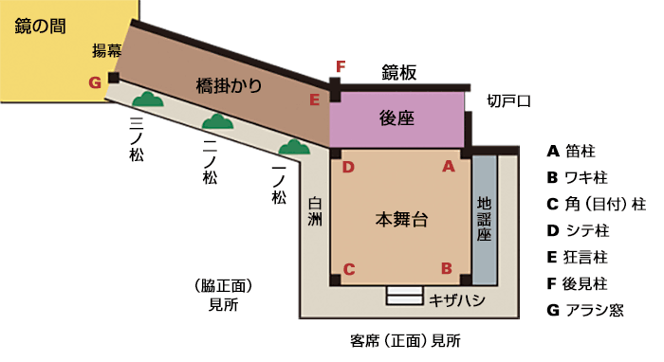
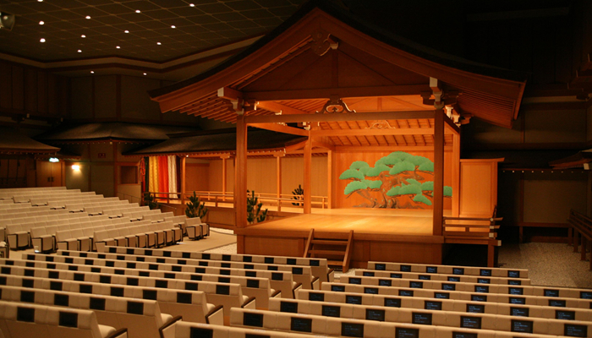
노(能) 무대
‘노부타이(能舞台)’라는 노 전용 무대에서 상연되며, 교겐과 시키산반도 이곳에서 상연됨
가가미노마(鏡の間) – 연기자 대기실
지우타이(地謡)가 앉는 곳
아토자(後座) –
히야시카타가 이곳에서 악기 연주
하시가카리(橋掛かり) – 대기실과 연결되어 있으며, 연출에 있어서도
중요한 곳
객석
본무대
객석

Slide 9
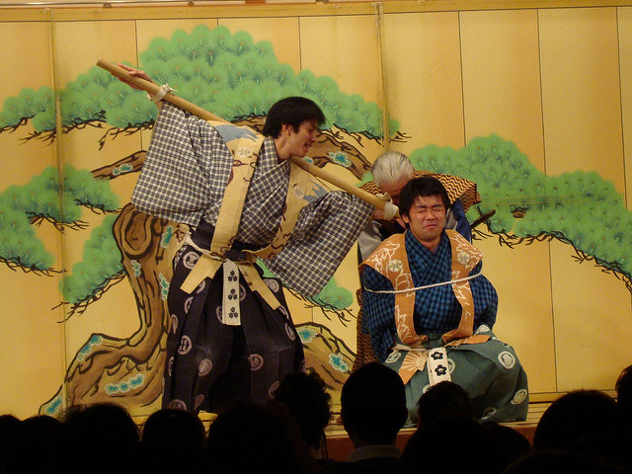
교겐(狂言)
인물들의 대화로 이야기 전개
풍자와 해학
희극적인 요소가 강함

Slide 10
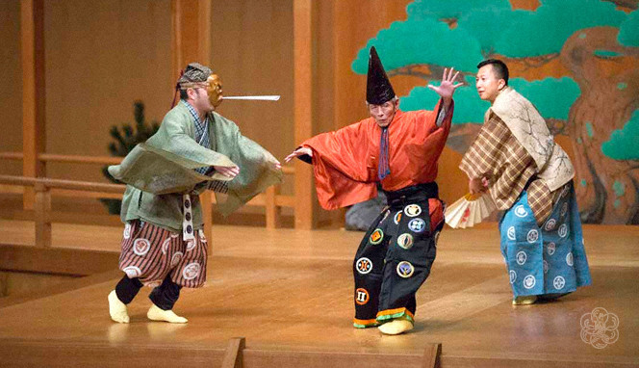
교겐(狂言) 연기자
노(能)와 같이 주인공을
‘시테(シテ)’라고 부름
아도(アド)
상대역은 와키가 아닌 ‘아도(アド)’
작품에 따라 여러 명의 ‘아도(アド)’가
등장하기도 함
아도(アド)
시테(シテ)

Slide 11
교겐(狂言)의 가면
노(能)에 비해 종류가 많지 않음
가면을 쓰지 않는 것이 원칙
종종 역할에 따라
가면을 쓰기도 함

Slide 12
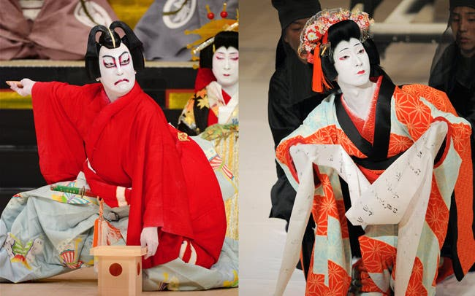
가부키(歌舞伎)란?
가(歌, 음악) 무(舞, 무용) 기(伎, 연기)가 결합한 총체연극
‘가타무쿠(かたむく: 기울다)’의 옛말인
‘가부쿠’(傾く, かぶく)라는 단어에서 유래

Slide 13
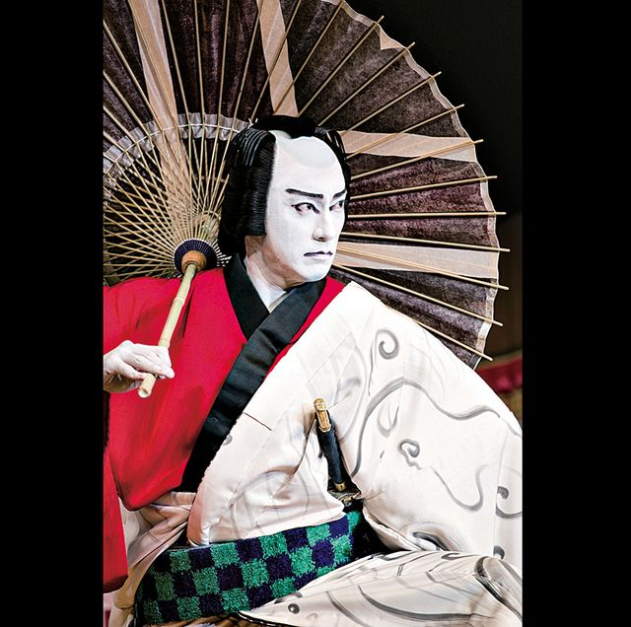
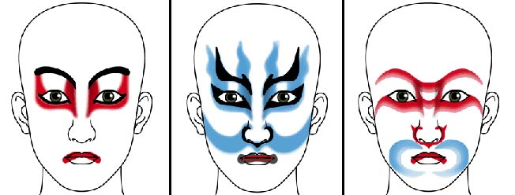
가부키(歌舞伎)의 특징
☞ 쿠마도리 (隈取,くまどり)
- 가부키 배우는 모두 남성
가부키 특유의 화장법
배역에 따라 화장색과 형상이 다름

Slide 14



쿠마도리 (隈取,くまどり)
흰색, 홍색
검정색, 남색
갈색
인간 이외의
귀신이나 요괴를
상징
선한 주인공이나
아군을 상징
악역

Slide 15
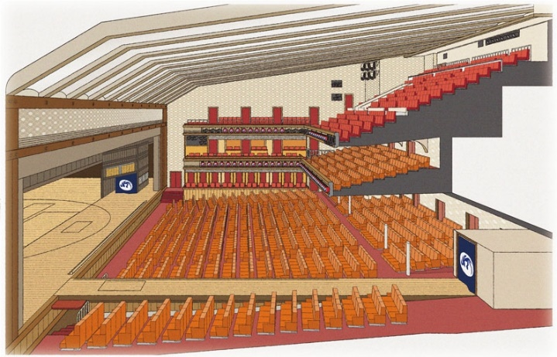
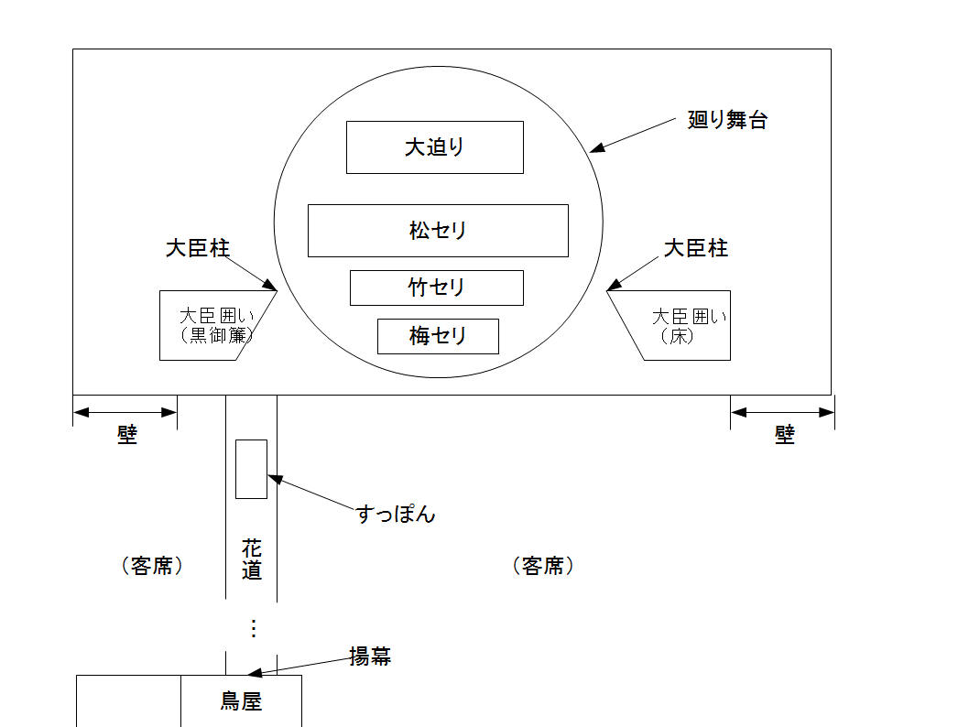
가부키(歌舞伎) 무대
전용 극장인 가부키좌(歌舞伎座)에서 공연
마와리 부타이(廻り舞台)
무대를 회전시켜
재빨리 장면 전환
객석 뒤에 있는 작은 방에서 배우가 무대로 입·퇴장
중심 무대와는 별개로 행해지는 장면을 연기할 때 사용
하나미치(花道)

Slide 16
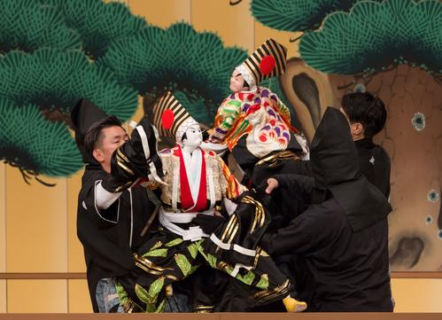
분라쿠(文楽)란?
조루리(浄瑠璃, 옛 이야기)에
맞춰 인형 조종
원래 이름은
‘닌교조루리(人形浄瑠璃)’
조루리(浄瑠璃), 인형극,
샤미센 연주의 결합

Slide 17
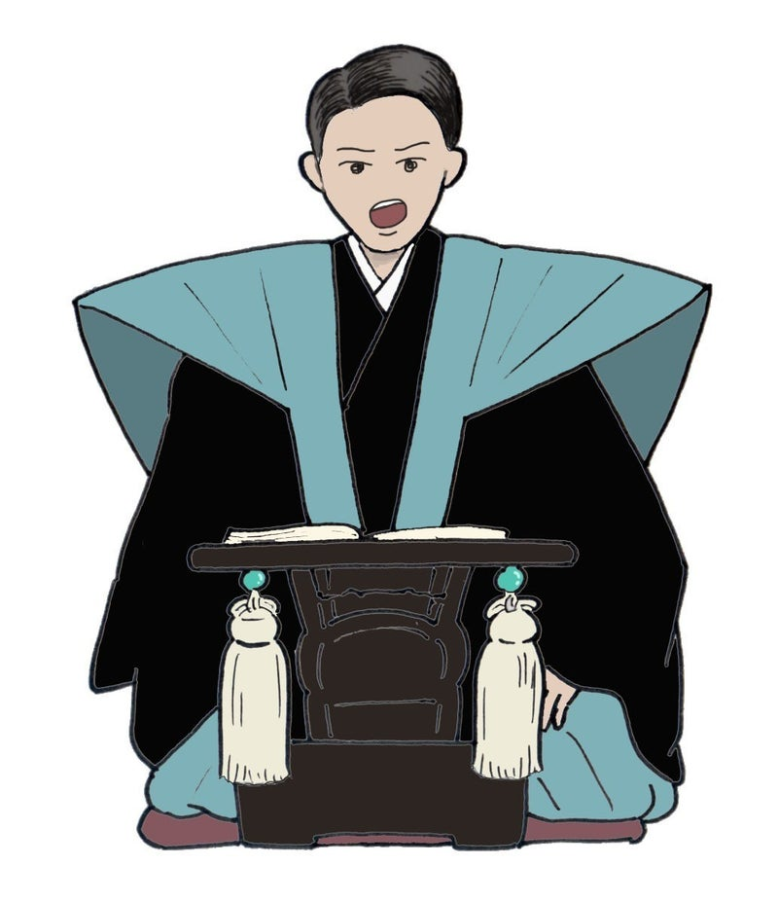
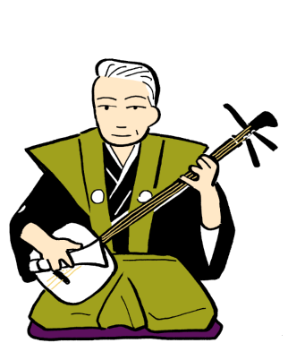
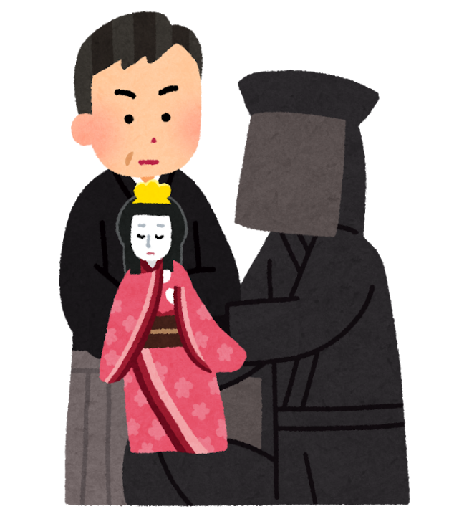
분라쿠(文楽) 연기자
타유(太夫), 샤미센히키(三味線弾き), 닌교즈카이(人形遣い)의 연기가 어우러진 삼위일체의 공연예술
타유(太夫)
샤미센히키(三味線弾き)
닌교즈카이(人形遣い)
조루리(浄瑠璃) 담당
샤미센(三味線) 연주
인형사

Slide 18
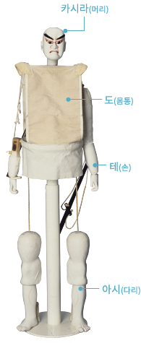
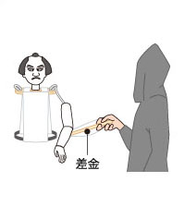
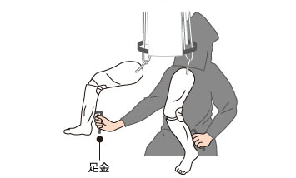
분라쿠(文楽) 인형
닌교즈카이(人形遣い):
오모즈카이(主遣い),
히다리즈카이(左遣い),
아시즈카이(足遣い)로 구성
머리와 의상은 따로 보관
‘사시가네(差金)’라는 봉을 사용
‘아시가네(足金)’를 잡고 인형 조종
세 사람이 호흡을 맞춰
정교한 움직임을 만들어 냄

Slide 19
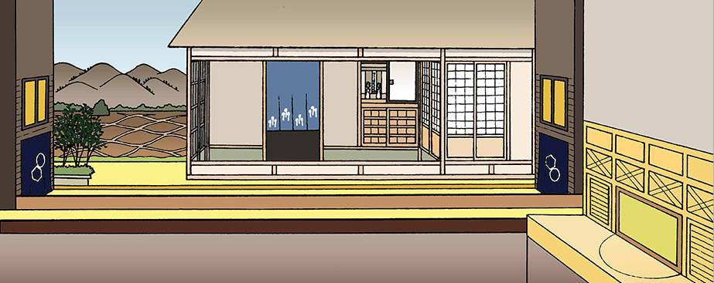
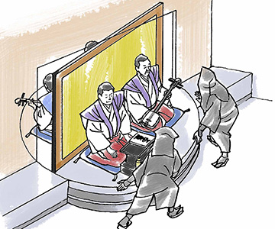
분라쿠(文楽) 무대구조
유카(床)
: 타유와
샤미센히키의
연기 장소
미스우치(御簾内)
: 하야시카타
(囃子方)가 있는 작은 방
하야시는 마츠리(まつり, 축제) 등 활기찬 분위기의 장면에서 연주됨
코마쿠(小幕)
: 작은 막을 통해 인형이 드나든다

Slide 20
자료 영상
노를 즐기기 위한 기초지식 일본의 전통예능
https://www.youtube.com/watch?v=RNE60ygYH6E
새로운 무대, 내부 공개 가부키좌에서 내람회
https://www.youtube.com/watch?v=4ZzSLgnTewM

Slide 21
감사합니다
일본어일본학과 22001853 이나현

